Slide 1
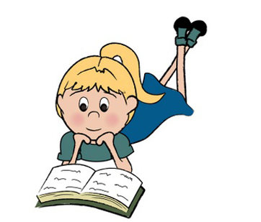
ينقل رسالة لفظية مكونة من كلمتين
«نقل رسالة»
إعداد: موزة سعيد مبارك عايد الكتبي

Slide 2
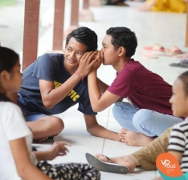
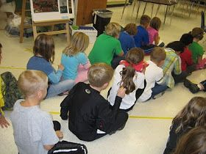
المراجعة: أ. جمعه شعيب | الإعداد : موزة سعيد الكتبي | ينقل رسالة لفظية مكونة من كلمتين | الهدف
الفئة العمرية: 5-6 سنوات | مستوى الشدة: متوسطة | فئة الإعاقة : الاعاقة الذهنية | بيانات الهدف
درس نقل رسالة كان خليفة مسرعاً إلى الخارج فقالت له الأم: انتظر يا خليفة أريد منك أن تخبر جارتنا فاطمة بأنني أريد الوعاء. فابتسم خليفة وعندما وصل لجارته فاطمة قال لها: يا خالة أمي تريد تريد تريد ، وأخذ يحك رأسه. فابتسمت الجارة وقالت: من المؤكد أنها تريد الوعاء. فضحك خليفة قائلا: نعم تريد الوعاء. فقالت له الجارة: اليوم ساعدتك يا خليفة أما في المرات القادمة يجب أن تتذكر و تجعل عقلك قوياً سريع الحفظ و التذكر. فقال خليفة: إن شاء الله يا خالة شكراً لكِ. بعد قراءة القصة ومتابعة الفيديو، ممكن سؤال الطالب عدة أسئلة مثل: ماذا كانت تريد أم خليفة؟ ماذا تعتقد سبب نسيان خليفة طلب أمه؟ (ممكن أن يلمح الطالب على أحد مشاكله الخاصة) هل علينا أن ننقل كل الكلام الذي يقال لنا؟ الأنشطة الصفية: عمل حلقة جماعية يقوم فيها المعلم بقول كلمتين للطالب الذي بجانبه بصوت منخفض ثم ينقلها للطالب الذي بعده وهكذا حتى تعود إلى المعلم (اعطاء مكافأة إن تم النقل بشكل صحيح). عمل فريقين يجلسان في صفان و طرح سؤال بسيط عليهم و يتم تناقل الجواب بالهمس من النهاية إلى البداية إلى أن تصل للمعلم (نقاط لأول فريق ينقل الجواب الصحيح ). عمل أنشودة جماعية يقوم فيها كل طالب بأنشاد مقطع بسيط و هكذا. عمل فيديو توعوي أي موضوع مناسب ويقوم المعلم باعطاء الطالب رسالة ينقلها و يشارك بها في الفيديو تتألف من كلمتين على الأقل حسب مستوى الطالب. اعطاء الطالب رسائل متنوعة وتدريبه على نقلها بشكل صحيح. وضع أنشطة متنوعة يقوم بها الطلاب كبطاقات في صندوق (مثل يقفز حمد) ويذهب الطالب عند حمد ويطلب منه أن يقفز و هكذا. |  |  | كتاب الطالب
اجتناب الغيبة و النميمة
https://youtu.be/2kCRm6mIdxU

Slide 3
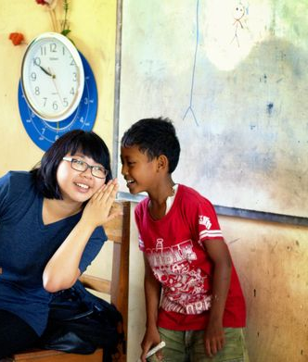
نقل رسالة
نصائح عامة:
في البداية، البدء باعطاء الطالب رسالة من كلمتين لينقلها لشخص ما أو لمعلم مساعد ،مع علم المعلم المساعد بماهية الرسالة و اعطاء الطالب تلميح (كطلب احضار ورق وعند ذهابه للمعلم يقوم بمساعدته بقوله هل تحتاج ورق مثلا).
مكافأته على كل مرة و تشجيعه.
يجب التنبه على نقطة معرفة الطالب للرسالة ووضوحها بالنسبة إليه (ممكن تكرارها له وطلب إعادتها) ثم ارساله.
بعد مساعدته و تعوده بأن ينقل الرسالة، اعطاء رسالة أخرى من كلمتين لكن دون مساعدة (أن يذهب لمعلمة الفصل الآخر و احضار شئ معين).
رفع مستوى الصعوبة في كل مرة الطالب يتطور و يرقى بمستواه.
التنبيه على قضية النميمة وأثرها و يجب نقل الكلام السليم الصحيح فقط و عدم نقل الكلام السيء.

Slide 4
الحصة الدراسية: الهدف الرئيسي هو أن ينقل الطالب رسالة لفظية مكونة من كلمتين بمساعدة، و ينقل رسالة لفظية مكونة من كلمتين. أهداف أخرى: تقوية ثقة الطالب بنفسه وحثه على التحدث. تعزيز أهمية التواصل. الحث على الأخلاق الحميدة و الابتعاد عن النميمة. تشغيل الفيديو الخاص بالدرس. تنفيذ التمارين والأنشطة الصفية داخل الغرفة الصفية عمليا و كتابيا. للمعلم حرية ابتكار أنشطة اضافية. النشاط الرياضي: عمل مسابقة النقل السريع للرسالة حيث يقوم المعلم باخبار رسالة لطالبين مثلا و عليهما نقلها للمعلم المساعد و الأسرع هو الفائز. النشاط الفني: القيام بعرض مسرحي تقوم فيه الدمى بلعب دور المعلمة و تطلب من الأخرى ارسال طلب للمعلمة الأخرى (مرة بمساعدة و الأخرى بدون مساعدة). ثم يقوم الطالب باخبار الدمية رسالة وعلى الدمية نقلها إلى المعلم. النشاط الموسيقى: أناشيد مناسبة إن وجدت أو ممكن طلب نقل رسالة إلى معلمة الموسيقى أو أي معلم أخر بتشغيل أغنية معينة. | دليل للمعلم
على ولي الأمر طلب من الطالب نقل رسائل مكونة من كلمتين و التعاون لمساعدته في البداية. بعدها يطلب منه نقل رسائل من دون مساعدة مع ضرورة التشجيع وتبسيط الرسالة وأن لا تتجاوز كلمتين. | الواجب المنزلي
مجموعة تدريبات على الأيباد تتضمن: مشاهدة الفيديوهات التعليمية. وضع رسائل مختلفة كصوت و على الطالب الاستماع لها وتكرارها و التأكد من فهمها وبعد دقيقتان طلب من الطالب تذكر الرسالة التي سبق ذكرها. لعب ألعاب الذاكرة لتقوية الذاكرة لدى الطالب. | تمارين الكترونية
متوسط : ينقل رسالة لفظية مكونة من كلمتين بمساعدة جيد: ينقل رسالة لفظية مكونة من كلمتين بدون مساعدة مرتفع: ينقل رسالة لفظية مكونة من أكثر من كلمتين. | التقييم

Slide 5
قصة عن النميمة
https://youtu.be/isKrR1TB4DM

